Slide 1
منبهات الجملة العصبية المركزية
CENTRAL NERVOUS SYSTEM STIMULANT

Slide 2
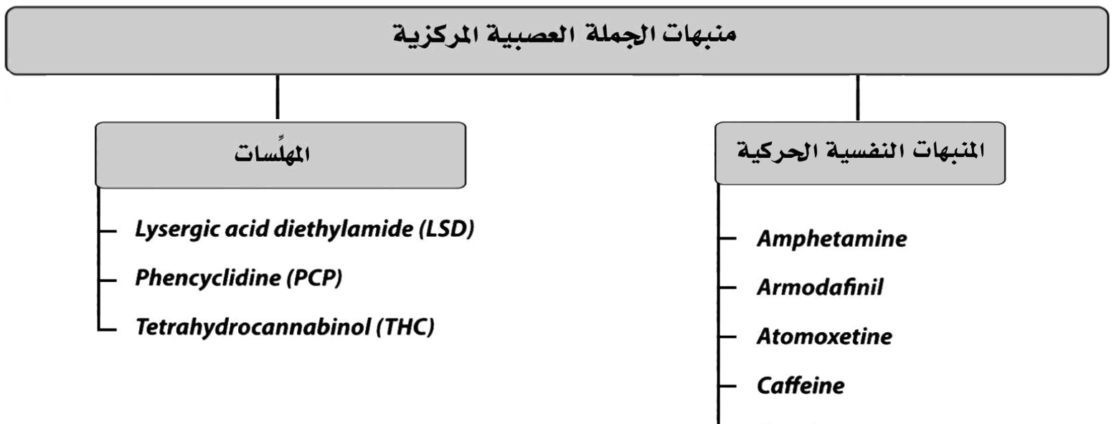
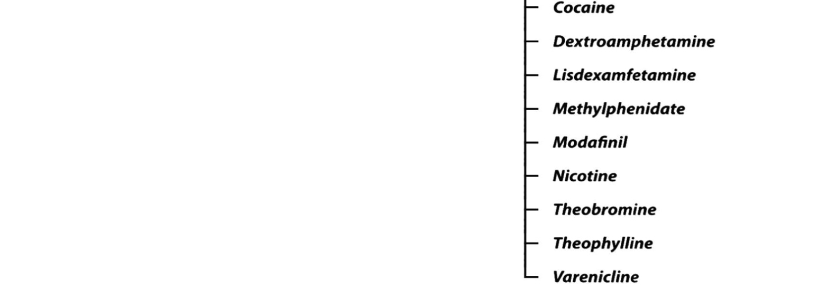

Slide 3
توجد عديد من المواد والأدوية التي يمكنها تنبيه الجملة العصبية المركزية لكن الاستعمال العلاجي
لها محدود جداً.
٢. يمكن لمنبهات الجملة العصبية المركزية أن تولد شعوراً بالطاقة والشمق ( النشوة ) وأن تنقص الشعور
بالتعب والنعاس.
٣. قد تسبب منبهات الجملة العصبية المركزية تنبيهاً للقلب و بالتالي يجب تجنبها عند المصابين :
بالأمراض القلبية الوعائية
ارتفاع ضغط الدم
angina ذبحة
اضطرابات نظم
وكذلك يجب تجنبها عند المصابين بالقلق أو الهياج أو الزرق أو فرط نشاط الدرق.
٤. تمتلك منبهات الجملة العصبية المركزية القدرة على إحداث الاعتماد dependence
والإدمان لذلك يجب عدم استعمالها عند الأشخاص الذين لديهم ميل لاساءة استعمال المواد.

Slide 4
الاستعمال :
١. يوجد اضطرابان يعالجان بمنهبات الجملة العصبية المركزية هما : التغفيق narcolepsy
واضطراب نقص الانتباه مع فرط النشاط
٢. التغفيق هو اضطراب بالنوم يتميز بهجمات من النوم النهاري والتي خلالها يغط المصاب
في النوم في أي مكان و أي وقت.
٣. اضطراب نقص الانتباه مع فرط النشاط هو أشيع اضطراب نفسي أو عصبي سلوكي عند الأطفال
وا لذي يتميز بفرط نشاط مستديم وقصر مدى الانتباه والصعوبة في إكمال المهام أو الأعمال
المدرسية الموكلة إلىه والاندفاعية والتململ

Slide 5
١. يوجد نمطان من منبهات الجملة العصبية المركزية هما :
أ) المنبهات النفسية الحركية
ب) محدثات الهلوسة
٢. إن المنبهات النفسية الحركية هي النمط الذي يمكن أ ن يستخدم في معالجة اضطرابي التغفيق
ونقص الانتباه مع فرط النشاط.
٣. محدثات الهلوسة هي مواد أو أدوية تُحدث عند تناولها إدراك إحساسات ليس لها ما يبررها من المنبهات
الخارجية الحقيقية ممايؤدي إلى جعل الشخص الخاضع لتأثيرها غير قادر على اتخاذ القرارات الصائبة
لأنها تؤثر سلباً على تفكيره المنطقي وإن هذا النمط من الأدوية مهم بالنسبة لاعتبارات الإدمان.

Slide 6
منبهات الجملة العصبية المركزية الاكثر استعمالا :
١. المنبهات النفسية الحركية :
amphetamine أمفيتامين
caffeine كافيين
nicotine نيكوتين
Modafinil مودافينيل
٢. محدثات الهلوسة:
phencyclidine فينسيكليدين

Slide 7
العملية التمريضية :
يجب تقييم المريض بالنسبة للحالات الطبية والأدوية المستخدمة قبل البدء باستخدام منبهات الجملة
العصبية المركزية وذلك خشية مفاقمة الحالة الطبية التي يعاني منها المريض أوحدوث تأثيرات دوائية.
٢. يجب تقييم المريض بالنسبة لميله لاساءة استخدام المواد لأن ذلك يعتبر مبرراًلتجنب استخدامها لديه.
٣. يجب تقييم المدخول من الكافيين لأنه قد يكون سبباً محتملاً للعصبية أو الأرق أو تسرع القلب
عند المريض.
٤. يجب مراقبة الطول والوزن عند الأطفال، لأن تأخر النمو قد ترافق مع الاستعمال طويل الأمد
لهذه الأدوية.
٥. يجب تجنب الاستعمال المديد لهذه الأدوية خشية حدوث الاعتماد أوالإدمان.

Slide 8
الأدوية المضادة للصرع
ANTI EPILEPTIC DRUGS

Slide 9
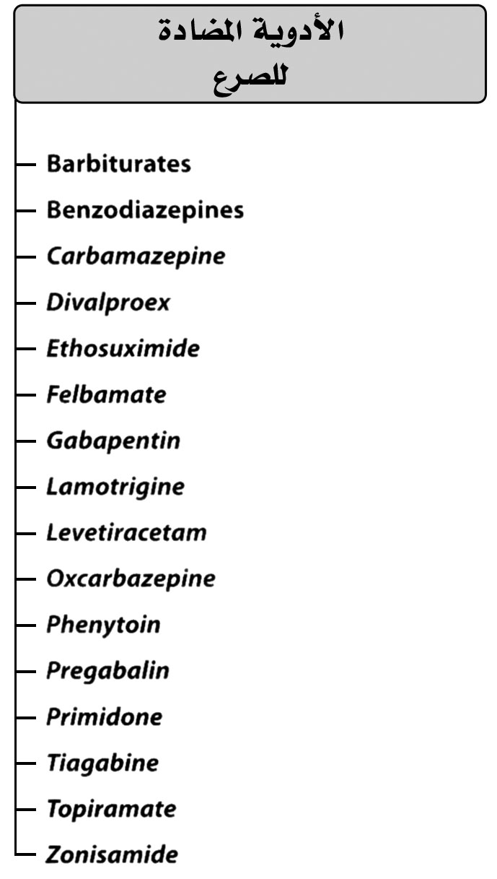

Slide 10
١. الصرع epilepsy هو عبارة عن نوب seizures مزمنة ناكسة تحدث نتيجة تفريغ
كهربي شاذ :
في بؤرة محددة من الدماغ وهذه الحالة تدعى نوب جزئية تسبب حركات غير طبيعية ببعض
الأعضاء مثل الرأس أو اليد أو القدم ،
أو في كامل الدماغ وهذه الحالة تدعى نوب معممة تؤدي لاختلاجات معممة بكل الجسم.
٢. قد تترافق النوب مع فقد الوعي أو حركات غير طبيعية أو سلوك شاذ أو احساسات
غير طبيعية.
٣. يجب تمييز نوع النوبة الاختلاجية بشكل صحيح لأن المعالجة تختلف حسب نوع النوبة.
٤. تصنيف النوب : تصنف النوب كما ذكرنا إلى نوب جزئية ونوب معممة

Slide 11
(أ) النوب الجزئية وقد تكون :
١) نوب جزئية بسيطة : لايحدث فيها فقد للوعي
٢) نوب جزئية معقدة : يحدث فيها فقد للوعي
(ب) النوب المعممة وقد تكون :
) نوب توترية – رمعية )
والتي تتكون كما يشيراسمها من طورين : طور توتري( أي تقلص عضلي مستمر )
وطور رمعي( أي حركات نفضية سريعة متناظرة )
( نوب الغياب )
تتميز بتبدلات مفاجئة في الوعي تدوم فقط لبضع ثواني
) النوب الرمعية العضلية )
تتميز بنوبات قصيرة من التقلصات العضلية

Slide 12
) النوبة الحُموية )
قد تحدث عند الأطفال المصابين بحمى شديدة مهما كان سببها وتكون من النوع التوتري
الرمعي وتدوم لفترة قصيرة. ليس من الضروري أن يكون الطفل الذي تظهر لديه هذه
النوب أن يكون مصاباً بالصرع.
) الحالة الصرعية )
في الحالة الصرعية تنكس النوب مرتين أو أكثر دون أن يستعيد المريض وعيه بشكل كامل
بين النوب وهذه الحالة مهددة للحياة وتتطلب تدبيراً إسعافياً.

Slide 13
الية تأثير أدوية الصرع :
توجد آليات فعل مختلفة للأدوية المضادة للصرع والتي تهدف إلى كبت التفريغ الكهربي الشاذ في
الدماغ ونذكر منها :
إحصار قنوات الصوديوم أو الكالسيوم
تعزيز تأثير الناقل العصبي المثبط ( الغابا )
تثبيط تأثير الناقل العصبي المنبه ( الغلوتامات )

Slide 14
الادوية الاكثر استعمالا :
١. البنزوديازيبينات benzodiazepines
أهمها الديازيبام diazepam : وهي تعزز تأثير الناقل العصبي المثبط ال GABA
٢. الباربيتورات barbiturates
وأهمها الفينوباربيتال الذي يعزز تأثير الناقل العصبي المثبط ال GABA
٣. فنيتوين phenytoin
يقوم بإحصار قنوات الصوديوم وهو فعال في معالجة :
النوب الجزئية والنوب المعممة التوترية_ الرممية والحالة الصرعية.
4. pregabalin
يثبط تحرر الناقل العصبي المنبه ( الغلوتامات )

Slide 15
العملية التمريضية :
يجب تثقيف المريض حول إجراءات السلامة وضرورة تجنب قيادة السيارة حتى تثبت فعالية
المعالجة المضادة للصرع.
٢. الإلتزام بالقواعد الأساسية المتعلقة بمعالجة الصرع والتي تتضمن :
عدم البدء بالمعالجة قبل وضع تشخيص واضح ومؤكد للصرع والذي يعتمد بشكل رئيسي على
الموجودات السريرية وليس فقط على تخطيط الدماغ الكهربي.
يجب الأخذ بالاعتبار شكل النوب الصرعية خشية تفاقم بعض الأشكال الصرعية ببعض الأدوية
المضادة للصرع.
اختيار الدواء المناسب للوضع الفيزيولوجي والصحي للمريض.
يتم الاعتماد في البدء على المعالجة بدواء واحد بحيث يتم البدء بمقادير صغيرة تزاد تدريجياً حتى
الوصول للجرعة الفعالة والتي يجب ألا تتجاوزالمقدار الأعظمي من الدواء.

Slide 16
يفضل البعض الاعتماد على المعالجة الثنائية لأنها قد تزيد من فعالية المعالجة وتنقص
في الوقت نفسه الآثار الضارة.
يجب أن يخضع استعمال الأدوية المضادة للصرع عند الحامل لقواعد صارمة وذلك خشية
حدوث تشوه جنيني بحيث يتم اختيار دواء واحد وبأقل مقدار فعال ويضاف إلى المعالجة الفولات.
يجب الانتباه إلى التأثيرات الدوائية فيما بين الأدوية المضادة للصرع وبين الأدوية المضادة للصرع
والأدوية الأخرى.
يجب عدم إيقاف تناول الأدوية المضادة للصرع بشكل مفاجئ خشية عودة حدوث النوب وإنما يجب
التوقف عن تناولها تدريجياً مع المراقبة.

Slide 17
الأدوية المضادة للاكتئاب
Antidepressants

Slide 18
لمحة عامة :
الاكتئاب هو حالة من الألم النفسي يتظاهر بإحساس عميق بالحزن ، واليأس ،
عدم القدرة على الاستمتاع بالفعاليات الاعتيادية واضطرابات في النوم والشهية
يعتقد بأن الاكتئاب ناجم عن خلل في وظائف بعض النواقل العصبية
لا يزال السبب الإمراضي للاكتئاب غير محدد وقد طرحت عدة فرضيات
الآلية الامراضية للاكتئاب :
يمكن القول بأن الاكتئاب يتميز بوجود :
- تراكيز منخفضة في النواقل العصبية وحيدة الأمين
- تنظيم أعلى لمستقبلات ما بعد المشابك لوحيدات الأمين
- تنظيم أعلى لمستقبلات ما قبل المشابك والمستقبلات الذاتية الجسمية التغصنية، التي تعمل
على تنظيم تحرر وحيدات الأمين
بما أن الاضطرابات الكيميائية الحيوية المسببة للاكتئاب متعددة، لذلك يمكن لمضادات الاكتئاب أن تؤثر بعدة آليات (لا يتوافر حتى الآن الدواء المثالي) :
زيادة النقل السيروتوني
زيادة النقل النورأدرنرجي
تثبيط MAO

Slide 19
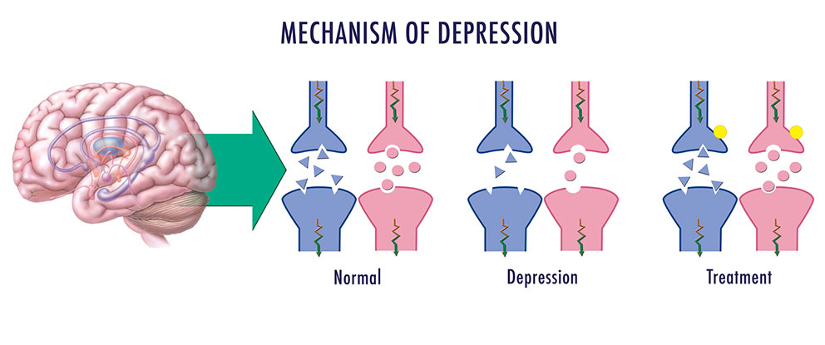

Slide 20
تصنيف مضادات الاكتئاب :
يمكن تمييز المجموعات الدوائية التالية :
المثبطات الانتقائية لعود التقاط السيروتونين SSRIs
مثبطات عود التقاط السيروتونين والنورأدرينالين SNRIs
مضادات الاكتئاب غير النموذجية atypical antidepressants
مضادات الاكتئاب ثلاثية الحلقة tricyclic antidepressants
مثبطات المونوأمين أوكسيداز MAO inhibitors

Slide 21
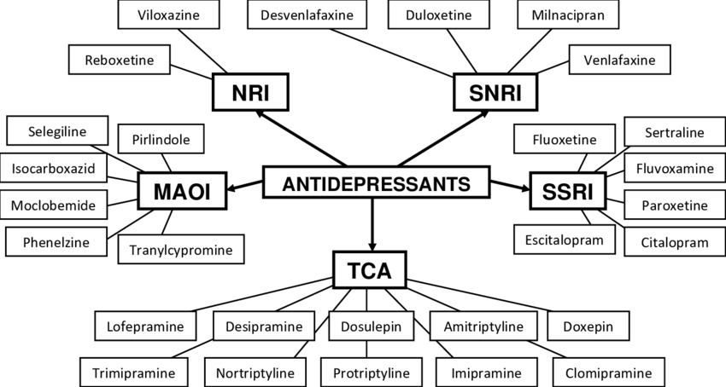

Slide 22
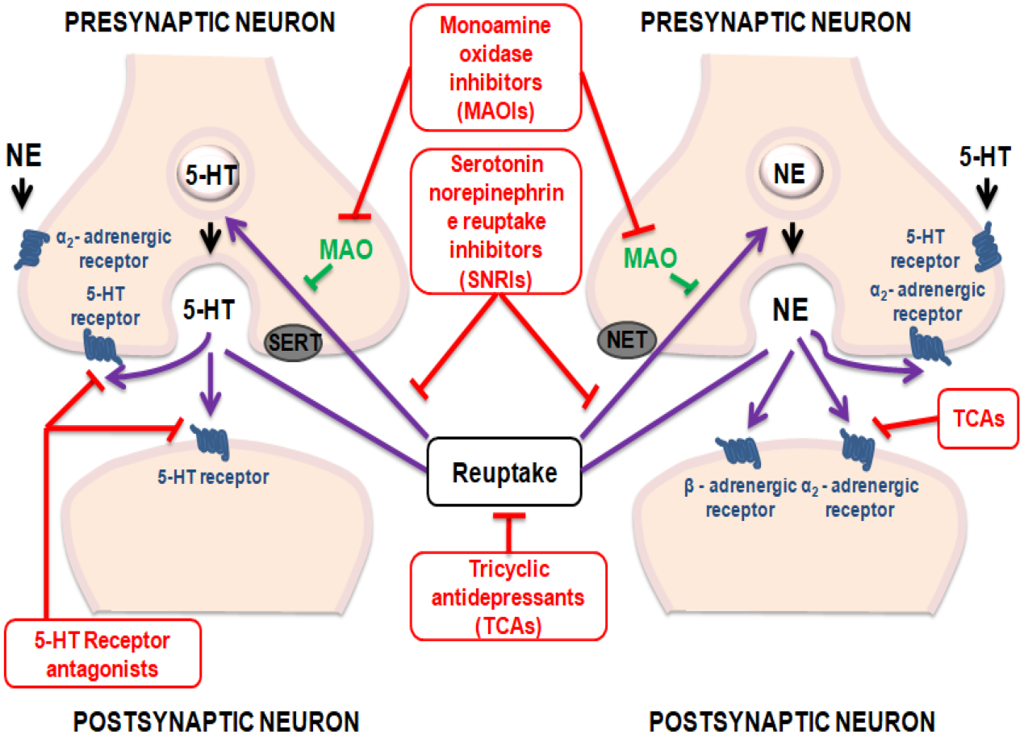

Slide 23
المثبطات الانتقائية لعود التقاط السيروتونين SSRIs :
تنقص هذه الأدوية عود التقاط السيروتونين بشكل اصطفائي، فتؤدي إلى زيادة السيروتونين في المشابك العصبية
تمتلك هذه الأدوية ألفة تجاه الناقل السيروتوني أكبر ڊ 300- 1000 مرة من الألفة تجاه ال norepinephrine
تتشابه فعالية هذه الأدوية مع مضادات الاكتئاب ثلاثية الحلقة TCA ، لكنها أكثر تحملاً منها، كما أن عمر النصف الحيوي لها أطول
بعد فترة من استعمال هذه الأدوية فإن تنبيه المستقبلات 5HT1A الذاتية المفرط ينتهي بنزع تحسس هذه المستقبلات وبالتالي زيادة جديدة في تحرر 5HT
يثبط fluoxetine و paroxetine السيتوكروم P450 ، لذلك يجب الانتباه أثناء مشاركتهما مع العديد من الأدوية مثل carbamazepine و phenytoine

Slide 24
من أدوية هذه المجموعة :
fluoxetine
citalopram
escitalopram
fluvoxamine
paroxetine
sertraline
تمتص هذه الأدوية بشكل جيد بعد الامتصاص الفموي ، ويبلغ عمرها النصفي 16-36 ساعة
تستقلب في الكبد وتطرح بصورة رئيسية عن طريق الكلية

Slide 25
الاستعمالات السريرية لأدوية SSRIs :
حلت هذه الأدوية مكان مضادات الاكتئاب ثلاثية الحلقة ومثبطات MAO ، كخيار أول
في معالجة الاكتئاب، بسبب تأثيراتها الجانبية القليلة وكونها أمنة حتى في حال
الجرعة الزائدة
يمكن استعمالها أيضا في العديد من الاضطرابات النفسية مثل الوسواس القسري
obssessive-compulsive disorder والقلق anxiety
ونوبات الهلع panic disorders
يمنع مشاركة هذه المجموعة مع مثبطات MAO
تحتاج مضادات الاكتئاب بشكل عام لمدة أسبوعين لإحداث تحسن ملحوظ
في المزاج mood ، وقد تتطلب الفائدة القصوى مدة 12 أسبوع
يجب وقف استعمال هذه الأدوية تدريجياً خشية حدوث متلازمة الفطام ، عل الرغم من أنها نادرة الحدوث مع هذه المجموعة الدوائية

Slide 26
مثبطات عود التقاط السيروتونين والنورأدرينالين SNRIs :
يثبط venlafaxine و duloxetine بشكل اصطفائي عود التقاط كلا من السيروتونين والنورأدرينالين ، فتؤدي إلى زيادة تراكيزهما في المشابك العصبية
قد تكون هذه الأدوية فعالة في معالجة حالات الاكتئاب التي لا تستجيب لأدوية SSRIs
يترافق الاكتئاب عادة مع آلام مزمنة مثل آلام الظهر والآلام العضلية وهي تستجيب بشكل جيد لأدوية SNRIs
قد تفيد ال SNRIs ومضادات الاكتئاب ثلاثية الحلقة بتثبيطهما لعود التقاط السيروتونين والنورأدرينالين في تخفيف الآلام من منشأ عصبي كاعتلال الأعصاب المحيطي عند مرضى السكري
تختلف ال SNRIs عن مضادات الاكتئاب ثلاثية الحلقة بأنها تمتلك تأثيرات قليلة على
المستقبلات الموسكارينية والأدرنرجية والهيستامينية، لذلك تكون تأثيراتها الجانبية قليلة

Slide 27
مضادات الاكتئاب غيرالنموجيية Atypical antidepressants :
هي مجموعة من العوامل التي تؤثر على مواقع مختلفة
تشمل هذه المجموعة الأدوية التالية :
bupropion
mirtazapine
nefazodone
trazodone
لا تمتلك فعالية أفضل من مضادات الاكتئاب ثلاثية الحلقة أو المثبطات الانتقائية لعود
التقاط السيروتونين SSRIs ، لكن تأثيراتها الجانبية مختلفة

Slide 28
مضادات الاكتئاب ثلاثية الحلقة Tricyclic antidepressants :
تثبط عود التقاط السيروتونين والنورأدرينالين ، لذلك فإنها لو اكتشفت في الوقت الحاضرلأمكن الإشارة إليها كمثبطات لعود التقاط السيروتونين والنورأدرينالين SNRIs باستثناء الفروق في التأثيرات غير المرغوبة
آلية التأثير :
تثبيط عود التقاط ال serotonin وال noradrenalin
حصر المستقبلات السيروتونية ، الأدرنرجية α ، الهيستامينية والمسكارينية
يتميز ال maprotiline وال desipramine بأنهما مثبطان انتقائيان لعود التقاط النورأدرينالين
يمكن لل amoxapine أن يحصر أيضاً مستقبلات الدوبامين D2

Slide 29
تتضمن هذه المجموعة كلاً من :
الأمينات الثلاثية : imipramine, amitriptyline, clomipramine, doxepin, trimipramine
الأمينات الثنائية : desipramine, nortiptyline, protriptyline
يعتبر maprotiline و amoxapine من الأدوية الملحقة
بمضادات الاكتئاب ثلاثية الحلقة
تمتلك جميع مضادات الاكتئاب ثلاثية الحلقة الفعالية نفسها، ويعتمد اختيار دواء ما على :
تحمل المريض للتأثيرات الجانبية
الاستجابة السابقة للدواء
الحالات المرضية المرافقة
مدة التأثير
تشكل هذه الأدوية بديلاً مناسباً عند المرضى الذين لا يستجيبون لل SSRIs

Slide 30
الاستعمالات العلاجية لمضادات الاكتئاب ثلاثية الحلقة :
تكون مضادات الاكتئاب ثلاثية الحلقة TCAs فعالة في الحالات المتوسطة والشديدة من الاكتئاب
تحسن ال TCAs المزاج وفرط التنبه العقلي وتزيد النشاط الفيزيائي، وتنقص الأفكار الانتحارية عند 50-70% من مرضى الاكتئاب الشديد
يكون التأثير على المزاج بطيئاً ( يتطلب أسبوعين أو أكثر )
استعملت هذه الأدوية ، خاصة ال amitriptyline في معالجة الصداع النصفي والآلام المزمنة كالألم من منشأ عصبي
بعضها يستعمل في معالجة السلس البولي الليلي عند الاطفال
مدة المعالجة وسطياً 4- 8 أسابيع
تمتص ال TCAs بشكل جيد بعد الإعطاء الفموي،
وهي تعبر إلى الدماغ
تستقلب في الكبد بجملة السيتوكروم P450 ، وتطرح في البول

Slide 31
التأثيرات الجانبية لمضادات الاكتئاب ثلاثية الحلقة :
حصر المستقبلات المسكارينية : اضطراب رؤية ، جفاف فم ، احتباس بولي ،إمساك،
تفاقم الزرق مغلق الزاوية
حصر المستقبلات الأدرنرجية α : هبوط ضغط انتصابي ، تسرع قلب انعكاسي
تعتبر زيادة الوزن من التأثيرات الجانبية الشائعة
تحدث الاضطرابات الجنسية بنسبة أقل من ال SSRIs
استعمال TCAs قد يسبب حدوث بطء في النقل القلبي ، بشكل مشابه لل quinidine
الأمر الذي يؤهب لحدوث اضطرابات في نظم القلب مهددة للحياة
تتميز TCAs بهامش أمان ضيق ( مثلاً إعطاء 5 - 6 أضعاف جرعة imipramine قد يكون قاتلا )
يجب إعطاء كميات قليلة من هذه الأدوية لمرضى الاكتئاب الذين لديهم أفكار انتحارية، مع مراقبتهم بشكل دقيق

Slide 32
مثبطات : Monoamine oxidase
MAO هو أنزيم ميتوكوندري، موجود في الأعصاب والنسج الأخرى كالكبد والأمعاء
يعمل MAO في العصبون كصمام أمان حيث يقوم بتعطيل الكميات الزائدة من النواقل العصبية NA, D , 5HT
تقوم مثبطات MAO بتثبيط هذا الأنزيم بشكل عكوس أو غير قابل للعكس، الأمر الذي يؤدي إلى زيادة النواقل العصبية في المسافة المشبكية والعصبونات ماقبل المشابك
يعتقد أن آلية عمل هذه الأدوية تعتمد على زيادة تفعيل المستقبلات الأدرنرجية والسيروتونية
توجد ثلاث مركبات مستعملة في الوقت الحاضر في معالجة الاكتئاب :
Phenelzine
tranylcypromine
selegiline

Slide 33
الاستعمالات العلاجية لمثبطات MAO :
تستعمل مثبطات MAO في معالجة الاكتئاب في حال عدم الاستجابة أوالحساسية
تجاه TCAs ، أو المرضى الذين لديهم قلق شديد
المرضى الذين لديهم بطء نفسي حركي ، قد يستفيدون من التأثيرات المنبهة
لمثبطات MAO
هناك نمط خاص من الاكتئاب يدعى الاكتئاب اللانموذجي atypical d
يستجيب بشكل جيد لمثبطات MAO
على الرغم من فعاليتها في معالجة الاكتئاب ، فإن مثبطات MAO تعتبرالخط الأخير
بسبب خطر التداخلات الدوائية-الدوائية ، والغذائية-الدوائية

Slide 34
لا يظهر التأثير المضاد للاكتئاب قبل مرور عدة أسابيع
تفيد مثبطات MAO أيضا في معالجة حالات الرهاب phobia states
التأثيرات الجانبية لمثبطات MAO :
استعمال مثبطات ال MAO في معالجة الاكتئاب محدود جداً بسبب التأثيرات الجانبية
الشديدة ، و بسبب التداخلات الدوائية والدوائية- الغذائية
على سبيل المثال يسبب ال tyramine الموجود في العديد من الأغذية والذي يتخرب بال MAO في الأمعاء زيادة تحرر catecholamines من النهايات العصبية، الأمر الذي يؤدي إلى حدوث :
صداع قفوي ، تيبس الرقبة ، تسرع قلب ، غثيان ، ارتفاع ضغط شرياني ،
اضطرابات نظم القلب، نوبات اختلاجية، وربما حوادث وعائية دماغية
يمكن أن تسبب أيضاً هبوط ضغط انتصابي واضطراب في الرؤية
يجب عدم مشاركة مثبطات ال MAO مع ال SSRIs بسبب خطر حدوث متلازمة
السيروتونين المهددة للحياة ( يجب وقف أي منهما لمدة أسبوعين على الأقل قبل البدء
باستعمال دواء آخر )

Slide 35
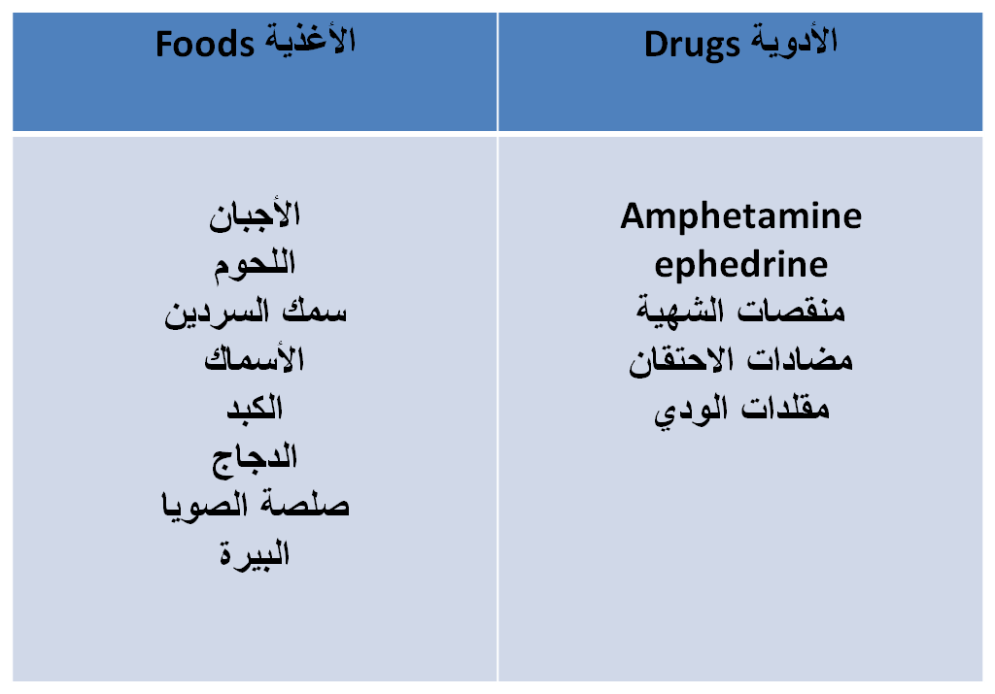
الأغذية والأدوية التي يمنع مشاركتها مع مثبطات ال MAO

Slide 36
العملية التمريضية و ضوابط استعمال الأدوية المضادة للاكتئاب :
يجب التقيد أثناء استعمال مضادات الاكتئاب بالأمور التالية :
الانتظار لمدة 3 - 6 أسابيع حتى ظهور التأثير المضاد للاكتئاب
مراقبة زوال التثبيط والارتكاس الانتحاري
متابعة العلاج بالمقدار الكافي الذي أحدث التحسن لمدة 4 أشهر على الأقل لمنع حدوث النكس
متابعة العلاج الواقي لمنع النكس في بعض الأشكال الاكتئابية لبضع سنوات
ضبط المقدار اللازم عند المسن بحيث لا يتجاوز نصف المقدار المستعمل عند الشاب أو الكهل
اختيار الدواء المضاد للاكتئاب الأكثر أماناً عند الحامل أو المرضع
تجنب وقف الدواء بشكل فجائي خشية عودة ظهور الأعراض ( متلازمة الفطام )
تبديل الدواء بآخر في الحالات المعندة على العلاج

